Slide 1
模式识别
Pattern Recognition
第5讲 特征选择与特征提取

Slide 2
维数的诅咒（Curse of Dimensionality）
维数增高带来困难：增大了分类学习过程和识别过程计算和存储的复杂程度，降低了分类器的效率；识别特征维数过大使得分类器过于复杂
维数 VS 样本数：在样本数量一定的条件下，估计参数的数量越少准确度越高，用少量样本估计过多的参数则是一个不可靠的过程 ！
例： 1维特征，估计均值方差（2个参数）， 20个样本具有一定可信度。
100维特征，估计均值协方差矩阵（5150个参数），需要多少样本？

Slide 3
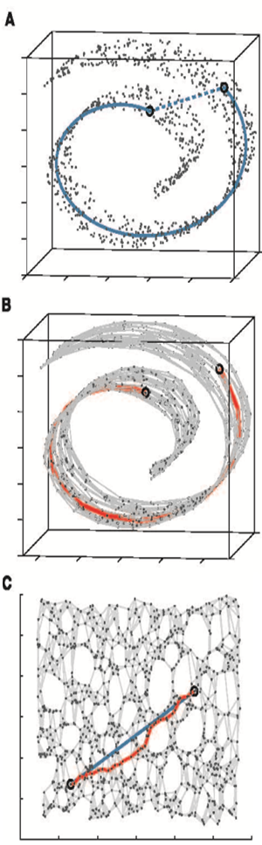
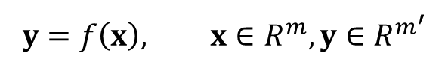
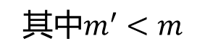
降维(Dimensionality Reduction)
从高维空间映射到低维空间
降低计算的复杂度：
降低存储器的占用；
提高分类器的识别速度；
提高分类器的性能：
降低分类器的复杂度，提高泛化能力；
有可能丢失可分性信息，降低分类准确率；
$$y=f\left(x\right), x∈R^{m}, y∈R^{m^{′}}$$
$${其中m}^{′}<m$$

Slide 4
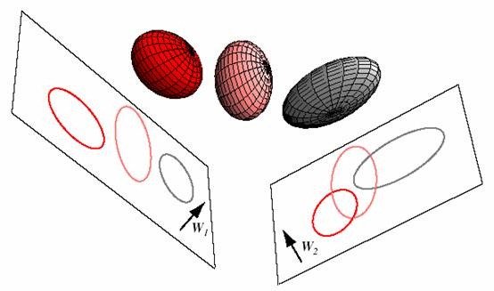
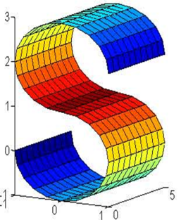
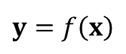
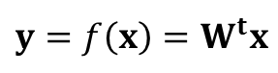
降维的基本方法
如何选出有效特征？
从应用的角度可以分为：
特征选择
特征提取
特征选择（Feature Selection）：从原始的特征中直接挑选出对分类最有价值的特征
特征提取（Feature Extraction）将原始特征变换得到一组新的低维特征
如何计算出更有效特征？
从数学的角度可以分为：
线性降维
非线性降维
线性降维：样本分布在一个嵌入的子空间中， 是线性变换
$$y=f\left(x\right)=W^{t}x$$
非线性降维：样本分布在一个嵌入的非线性流形上， 是非线性变换
$$y=f\left(x\right)$$

Slide 5
特征选择、提取举例：
特征选择
特征提取

Slide 6
对于复杂问题如何选择和提取特征？
特征选择（Feature Selection）
——判断特征对于分类的有效性
类别可分性判据
分支定界法
特征提取
——根据各维特征间的统计关系，对特征进行变换
主成分分析
Fisher判别分析

Slide 7
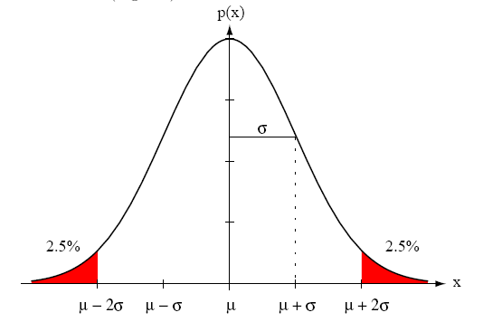
正态分布
单变量正态分布密度函数（高斯分布）：

Slide 8
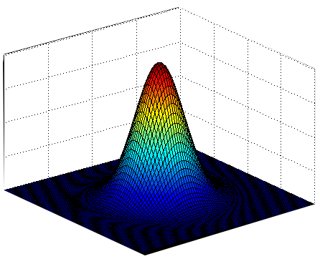
多元正态分布函数

Slide 9
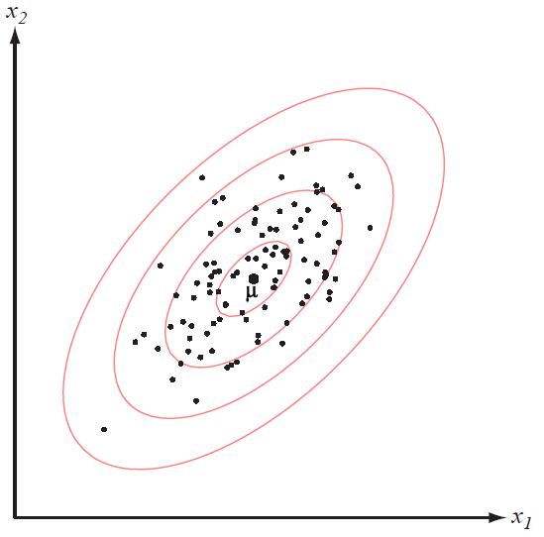
多元正态分布函数

Slide 10
马氏距离：(Mahalanobis Distance)
欧氏距离 | 马氏距离
适用于各向同性（isotropic）空间 | 不受量纲的影响 ,排除变量之间的相关性的干扰
不适宜进行线性变换 | 夸大了变化微小的变量的作用，需要大量样本

Slide 11
正态分布的参数估计
Gauss分布的参数由均值矢量μ和协方差矩阵Σ构成，其参数估计结果为：
Notes:
需要推导

Slide 12
类别可分性判据
可分性判据——怎样才算一组好的特征？
思路： 类内散布程度低、类间散布程度高
模型：
1）类内距离准则：用每个样本与其所属类别中心之间的距离平方和来度量
2）类间距离准则：用每个类别的中心到样本整体中心之间的加权距离平方和度量

Slide 13
附录D——多元正态分布与散布矩阵
样本x的“散布矩阵”
下标表示向量的第i、j维特征
散布矩阵------协方差矩阵的估计！！！

Slide 14
新手练习：计算以下样本的均值及散布矩阵
下标表示向量的第i、j维特征

Slide 15
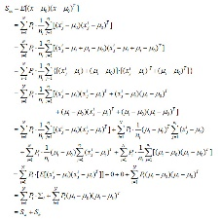
类内、类间“散布矩阵”
第j类内散布矩阵：
总的类内散布矩阵：
类间散布矩阵：
总体散布矩阵：
协方差矩阵估计

Slide 16
例：证明散布准则
对角线元素和，代表散布半径的平方
基于迹的准则：
等价于误差平方和准则
与具体划分无关
最小化类内准则的同时，也最大化了类间准则

Slide 17
详见模式分类第10章，习题25-29
4）类内、类间距离准则
基于迹的距离准则：
误差平方和准则，最小化类内准则的同时，最大化类间准则
基于行列式的散布准则：
行列式（特征值的积）反映散布体积的平方
基于不变量的散布准则：
的特征值 在非奇异变换下是一个不变量。
衡量类间散布和类内散布在对应特征向量方向上的比值
的特征值与
的特征值满足关系

Slide 18
散布准则

Slide 19
例：已知两类样本，计算3维特征中1、2维的类别 可分性判据

Slide 20
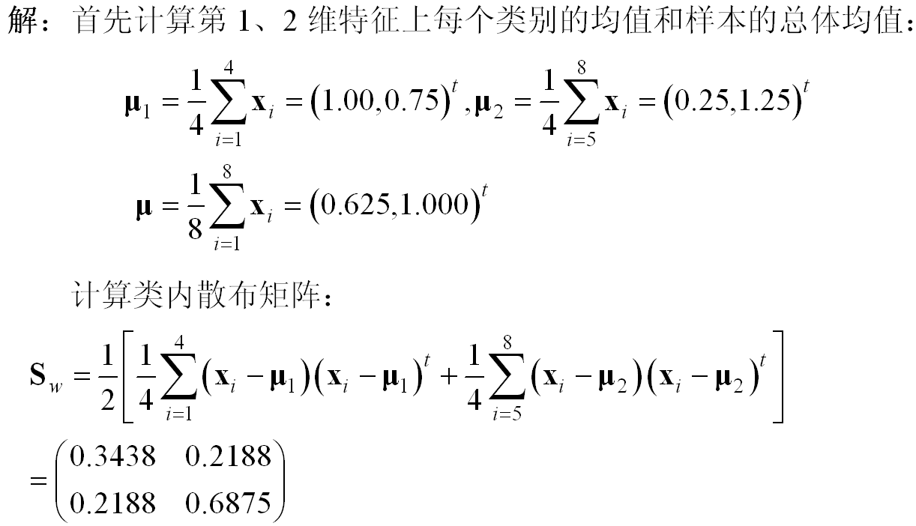
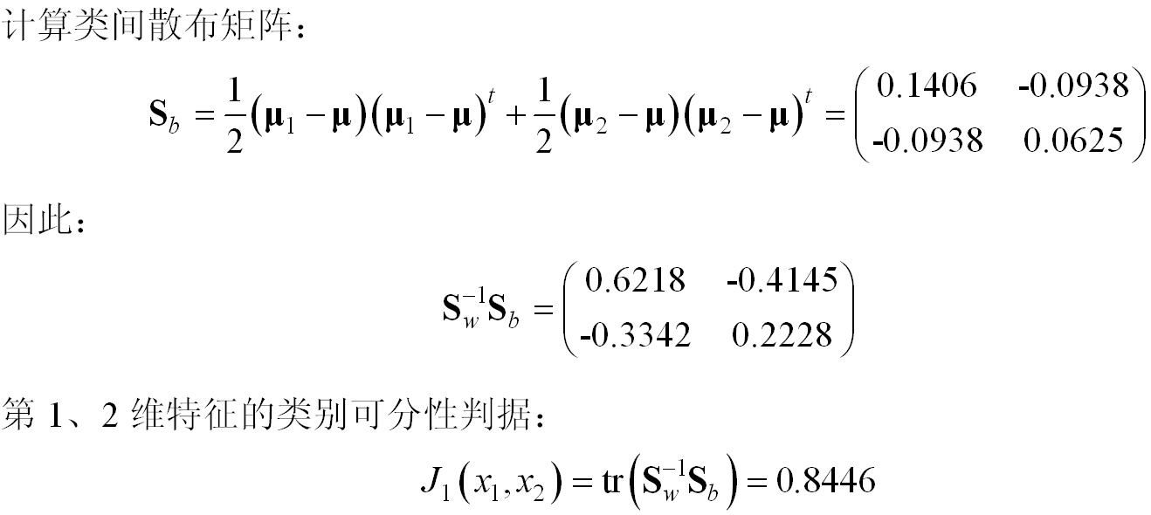

Slide 21
，

Slide 22
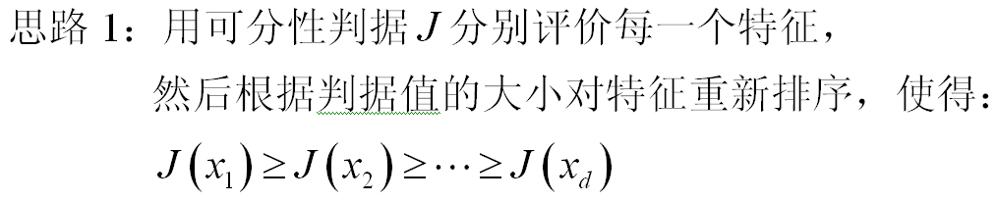
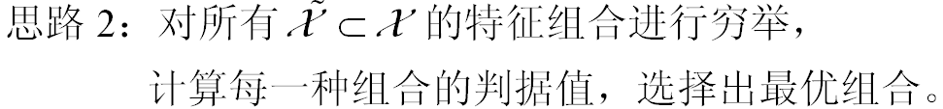
5.2特征选择
特征之间相互独立时才能够保证解的最优性
从100个特征中选择10个时组合数则变为

Slide 23
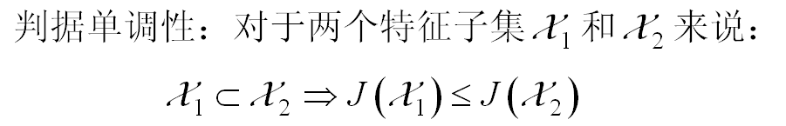
5.2.1分支定界法
满足单调性：
不满足单调性：
当可分性判据满足单调性时，分支定界法才能够保证搜索到最优特征组合

Slide 24
1）自顶向下构建一个搜索树
不关心删除的先后次序，只关心删除结果。每一条路径构成一种删除方式

Slide 25
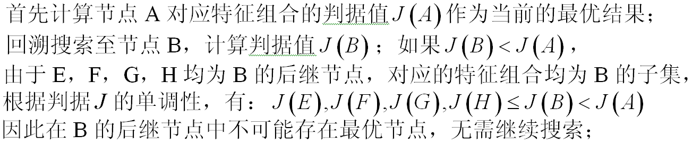
2 由右至左深度优先的方式进行搜索，

Slide 26
分支定界法存在的问题：
可分性判据必须具有单调性。不具有单调性则不能保证得到最优选择；
最优解分支位置决定计算复杂度。
如果最优解分支在最右端并且根节点的子节点判据值均小于最优解，则搜索效率最高；
如果每个分支的可分性判据都大于其左端分支的可分性判据，实际的计算复杂度会超过穷举法。
计算量仍然可观。当原始的特征维数很大时，搜索到最优解需要的计算量仍然可观

Slide 27
5.2.2 次优搜索算法
顺序前进法（Sequential Forward Selection, SFS）
从一个空集开始每次向选择的特征集合中加入一个特征
直到特征集合中包含 个特征为止，
每次选择加入特征的原则：加入特征集后能够使得可分性判据最大。

Slide 28
顺序后退法 (Sequential Backward Selection, SBS)
每一轮从特征集中选择一个最差的特征删除，
选择特征的原则是将其删除之后使得判据值下降最小。

Slide 29
顺序后退法 (Sequential Backward Selection, SBS)
每一轮从特征集中选择一个最差的特征删除，
选择特征的原则是将其删除之后使得判据值下降最小。
广义顺序前进(后退)法 Generalized Sequential Forward(Backward) Selection,

Slide 30
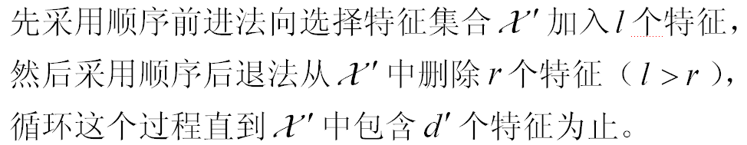

Slide 31
5.3特征提取
特征选择：从原始x中选出若干维特征
特征提取：对原始特征进行函数变换得到新特征
线性特征提取方法：
主成分分析
Fisher判别分析

Slide 32
5.3.1主成分分析 （PCA，Principal Component Analysis）
PCA是一种最常用的线性成分分析方法；
PCA的主要思想是寻找到数据的主轴方向，由主轴构成一个新的坐标系（维数可以比原维数低），然后数据由原坐标系向新的坐标系投影。
PCA的其它名称：离散K-L变换，Hotelling变换；

Slide 33
问题：有n个d维样本，x₁,x₂,…,x_{n},如何仅用一个样本x₀代表这些样本，使误差准则函数最小？
x₀=m时取得最小值
不依赖于x₀

Slide 34
样本均值是样本数据集的零维表达。
将样本数据集的空间分布，压缩为一个均值点。
简单，但不能反映样本间的差异
零维表达改为“一维”表达，将数据集空间，压缩为一条过均值点的线。
每个样本在直线上存在不同的投影，可以反映样本间的差异
e为直线的单位向量
a为直线上的点到m的距离
0维平方误差
1维平方误差

Slide 35
只需把向量 向过 的直线垂直投影就能得到最小方差
如何找到直线的最优方向？

Slide 36
协方差矩阵的n-1倍：散布矩阵

Slide 37
Lagrange乘子法
散布矩阵
散布矩阵的特征值
为了最大化
选取散布矩阵最大特征值
选取 对应的特征向量作为投影直线 的方向
Notes:
证明见word文档，PCA的结果可以从两个方面解释

Slide 38
PCA算法——从0维，1维到d’ 维
有n个d维样本，x₁,x₂,..x_{n},
零维表达：仅用一个样本x₀代表这些样本，使误差最小？
简单，但不能反映样本间的差异
一维表达：将这些样本，映射到过m的一条直线上使误差最小？
1,选取散布矩阵 最大特征值
2,选取 对应的特征向量作为直线方向
3,将样本向直线做垂直投影
d’ 维表达：将这些样本，映射到以m为原点的d’维空间中，使误差准则函数最小？
Notes:
证明见word文档，PCA的结果可以从两个方面解释

Slide 39
PCA算法d’ 维表达：
有样本集合
，其中
，以样本均值
为坐标原点建立新的坐标系，则有：
，其中
。
为标准正交向量基：
因此有：
将特征维数降低到
，则有对
的近似：
误差平方和准则函数：
Notes:
证明见word文档，PCA的结果可以从两个方面解释

Slide 40
PCA算法d’ 维表达：
散布矩阵
使用拉格朗日乘数法：
Notes:
证明见word文档，PCA的结果可以从两个方面解释

Slide 41
为
的特征值，
为
的特征矢量。
要使
最小，只需将
的特征值由大到小排序，选择最大的前
个特征值对应的特征向量构成一个新的
维坐标系，将样本
向新的坐标系的各个轴上投影，计算出新的特征矢量
其中
Notes:
证明见word文档，PCA的结果可以从两个方面解释

Slide 42
PCA算法
利用训练样本集合计算样本的均值 和散布矩阵S；
计算S的特征值，并由大到小排序；
选择前d’个特征值对应的特征矢量作成一个变换矩阵E=[e₁, e₂, …, e_{d’}]；
训练和识别时，每一个输入的d维特征矢量x可以转换为d’维的新特征矢量y：
通过y近似重构x为：
如果d’=d、S满秩，E是一个正交阵，有E⁻¹=E^{T}
Notes:
证明见word文档，PCA的结果可以从两个方面解释

Slide 43
PCA的讨论
特征矢量正交：因为S是实对称阵，所以其特征值为实数、特征矢量正交；
变换后特征不相关：将数据向新的坐标轴投影之后，特征之间是不相关的；
冗余特征：特征值描述了变换后各维特征的重要性，特征值为0的各维特征为冗余特征。
降维误差评估：累加特征值，计算比例

Slide 44
function [E, mu] = PCA( X, ratio )
d = size(X,2);
%计算均值和协方差矩阵
mu = mean(X);
Sigma = cov(X);
%求特征值和特征矢量
[V,L] = eigs( Sigma, d ); Lamda = diag(L);
%计算累加特征值
AccLamda = cumsum(Lamda); t = AccLamda(d) * ratio;
%计算保留特征数
X：样本矩阵（n×d矩阵），
ratio：特征值累加和占总和的比例
E：基矢量矩阵（d×d’矩阵，每列一个矢量）
mu：均值矢量（行矢量）
dd = find( (AccLamda(2:d)>=t) & (AccLamda(1:d-1)<t) ) + 1;
E = V(:,1:dd);
Y--降维之后的样本矩阵（n×d’矩阵）
function Y = PCADR(X, E, mu )
n = size(X,1);
Y = (X-repmat(mu,n,1))*E; %repmat：平铺矩阵，将mu平铺成一个矩阵

Slide 45
例：现有下列训练样本，请用PCA算法将2维特征降为1维，并画出训练样本和投影主轴以及投影后的样本点。
均值：
协方差矩阵：
解：
计算协方差矩阵的特征值和特征向量：
将特征值，并由大到小排序；
选择前d’个特征值对应的特征矢量作成一个变换矩阵
E=[e₁, e₂, …, e_{d’}]；
x转换为d’维的新特征矢量 y = E^{T}(x - m)

Slide 46
例：现有下列训练样本，请用PCA算法将2维特征降为1维，并画出训练样本和投影主轴以及投影后的样本点。
均值：
协方差矩阵：
解：1 计算协方差矩阵的特征值和特征向量：

Slide 47
2）将特征值，并由大到小排序；
3）选择前d’个特征矢量构成变换矩阵E=[e1, e2, …, ed’]；
4）x转换为d’维的新特征矢量
y = E^{t}(x-m) ：

Slide 48
作业：现有下列训练样本，请用PCA算法将2维特征降为1维，并画出训练样本和投影主轴以及投影后的样本点。
0: 均值：
协方差矩阵：
解：
计算协方差矩阵的特征值和特征向量：
将特征值，并由大到小排序；
选择前d’个特征值对应的特征矢量作成一个变换矩阵
E=[e₁, e₂, …, e_{d’}]；
x转换为d’维的新特征矢量 y = E^{T}(x - m)

Slide 49
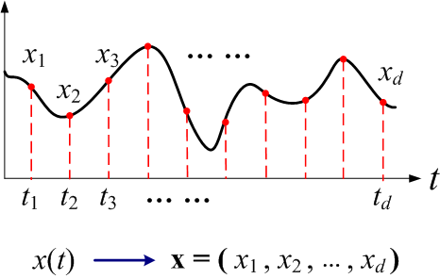
从信号的角度理解PCA——离散K_L变换
x的表示：对平稳随机过程 x(t) 进行采样，用向量形式表示为x = ( x₁ , x₂ , … , x_{d}, …)，用完备正交系e_{j}, j=1,2,… 展开为
x的重构误差：用 x的前d项重构 , 其中 ，误差的期望为
误差最小化：在 约束下的均方误差最小化，应用Lagrange乘子法
Notes:
证明见word文档，PCA的结果可以从两个方面解释

Slide 50
PCA重构
原图像 d’=1 5 10 20 50 100 200
Notes:
原图像：28*28=784

Slide 51
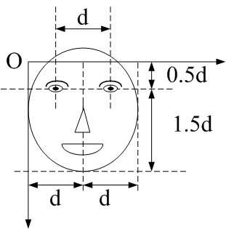
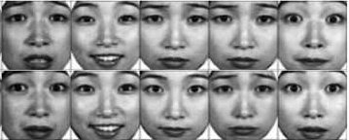
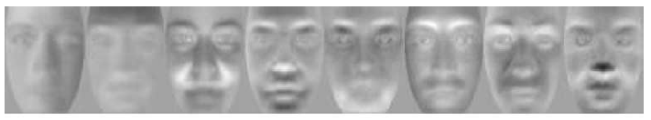
应用举例：基于PCA的人脸识别
归一化：以两眼距离为基准，进行图像校正，归一化为N*N维图像
PCA：计算样本x总体散布矩阵，进行PCA，压缩为d维特征y，重构图像为
e₁ e₂ e₃ e₄ e₅ e₆ e₇ e₈
分类：可采用多种方法进行，如计算信噪比阈值、SVM等
Notes:
特征值最大的前8个Eigenface。

Slide 52
高手作业：Kernel PCA
阅读《模式分析的核方法》6.2节
基本思想：
利用核函数，将原始特征“映射到高维空间中”进行PCA，从而实现非线性降维
KPCA算法：
计算Gram矩阵
计算K的特征值和特征向量 ,取最大的前p个特征值；
规范化前个p特征向量，使得
计算样本的第j个核主成分(在第j个特征向量上的投影)

Slide 53
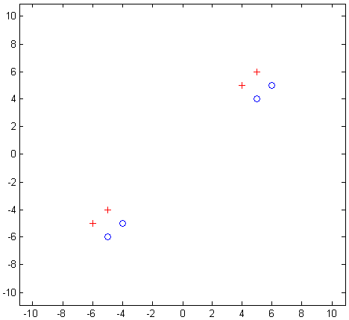
5.3.2 基于Fisher准则的可分性分析 （FDA, Fisher Discriminant Analysis ）
e₂
e₁

Slide 54
FDA与PCA
PCA 的可分性：PCA整体对待所有的样本，寻找“均方误差最小” 下的最优线性映射，不考虑样本的类别属性，它所忽略的投影方向有可能恰恰包含了重要的可分性信息；
FDA的可分性：FDA是在可分性最大意义下的最优线性映射，充分保留了样本的类别可分性信息；
FDA别名： FDA还被称为多重判别分析： MDA, Multiple Discriminant Analysis 或LDA( Linear Discriminant Analysis )。

Slide 55
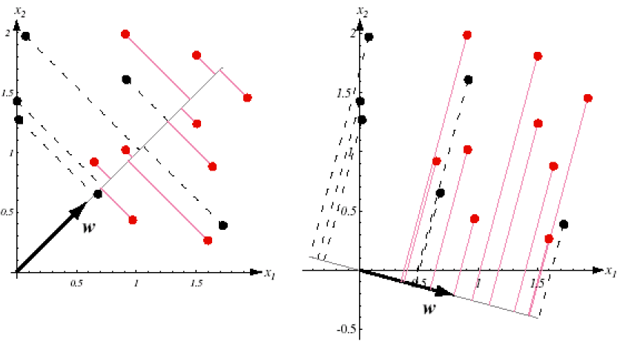
Fisher 线性判别准则
如何选择直线方向W，使样本可分性最好？

Slide 56
二分类问题 可分性准则函数的构造
样本点 在W方向上的投影
两类样本均值M₁,M₂投影之差：
第i类投影的内类散布：
总体内类散布：
可分性准则函数：
（ Fisher线性判别准则）
W

Slide 57
准则函数的广义瑞利商形式
总类内散布矩阵：
类间散布矩阵：
Fisher线性判别准则：
广义瑞利商

Slide 58
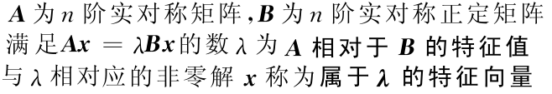
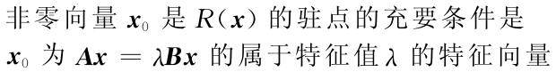
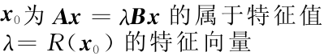
广义特征向量
广义瑞利商特性
Notes:
也可以选择d’<(c-1)，取特征值最大的前d’个特征矢量。

Slide 59
Fisher线性判别准则：
类间散布矩阵：
总类内散布矩阵：
最大化 必须满足：
为： 相对于 的特征值， 为对应的特征向量
当 非奇异时
Notes:
也可以选择d’<(c-1)，取特征值最大的前d’个特征矢量。

Slide 60
c个类别向d’个方向投影——FDA算法
将d维特征降为d’维特征，使降维后的样本具有最大可分性
计算类内散布矩阵S_{w}和类间散度矩阵S_{b}；
计算S_{w}⁻¹S_{b}的特征值和特征矢量；
选择前d’个特征矢量作为列矢量成变换矩阵
E=[w₁, w₂, …, w_{c-1}]；
每一个输入的d维特征矢量x可以转换为d’维的新特征矢量x’ = E^{t}x。

Slide 61
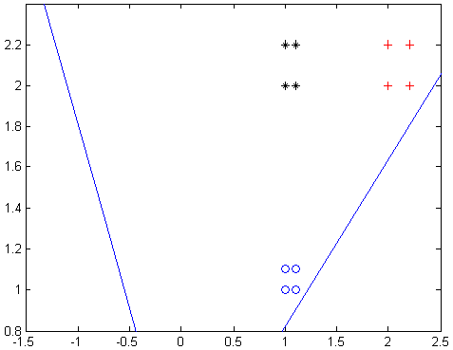
3类问题FDA

Slide 62
FDA的讨论
经FDA变换后，新的坐标系不正交；
不是对称阵，特征矢量不具正交性，变换后，特征之间仍具有一定相关性
只有当样本数足够多时，才能够保证类内散度矩阵S_{w}为非奇异矩阵。
新坐标维数最多为c-1，c为类别数；
至多存在c-1个大于0的特征值
Notes:
1、可以对S_{W}作PCA，然后选择J(w)=(w^{T}S_{B}w)/r最大的特征矢量；
3、可以对S_{W}加一个小的扰动，使其变成非奇异阵。

Slide 63
FDA——作为线性分类器学习方法
找到使得两个类别样本可分性最强的投影方向w；
将所有的训练样本和待识别样本变换为1维特征
设定一个合适的阈值 进行分类
阈值如何确定？——贝叶斯决策
Notes:
1、可以对S_{W}作PCA，然后选择J(w)=(w^{T}S_{B}w)/r最大的特征矢量；
3、可以对S_{W}加一个小的扰动，使其变成非奇异阵。

Slide 64
成分分析的其它方法
统计学方法：
独立成分分析( ICA, Independent Component Analysis )
多维尺度变换(MDS, Multidimensional Scaling)
典型相关分析(CCA, Canonical Correlation Analysis)
偏最小二乘(PLS, Partial Least Square)
核方法：
引入核函数，将线性方法推广为非线性方法；
流形学习（Manifold Learning）：
“非线性流形”在局部用“线性流形”近似，如Isomap和Locally Linear Embedding（LLE）

